Slide 1
Разработка сайта онлайн-магазина “SushiSpot”
Выполнил: студент группы 2994
И. А. Грибанов
Руководитель: В.Р. Ильин

Slide 2
Постановка задачи
Цель данной курсовой работы - разработка сайта SushiSpot на базе фреймворка Laravel. Для достижения этой цели были сформулированы следующие задачи:
Изучить основные принципы работы фреймворка Laravel.
Разработать возможность для пользователей регистрацию, вход на сайте, а также добавление продуктов в корзину.

Slide 3
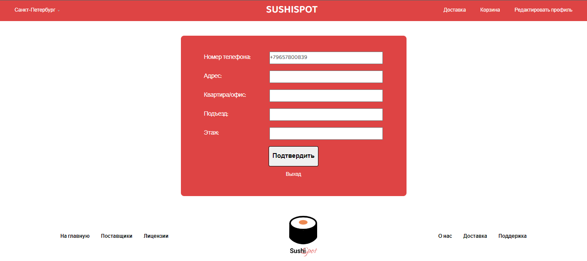
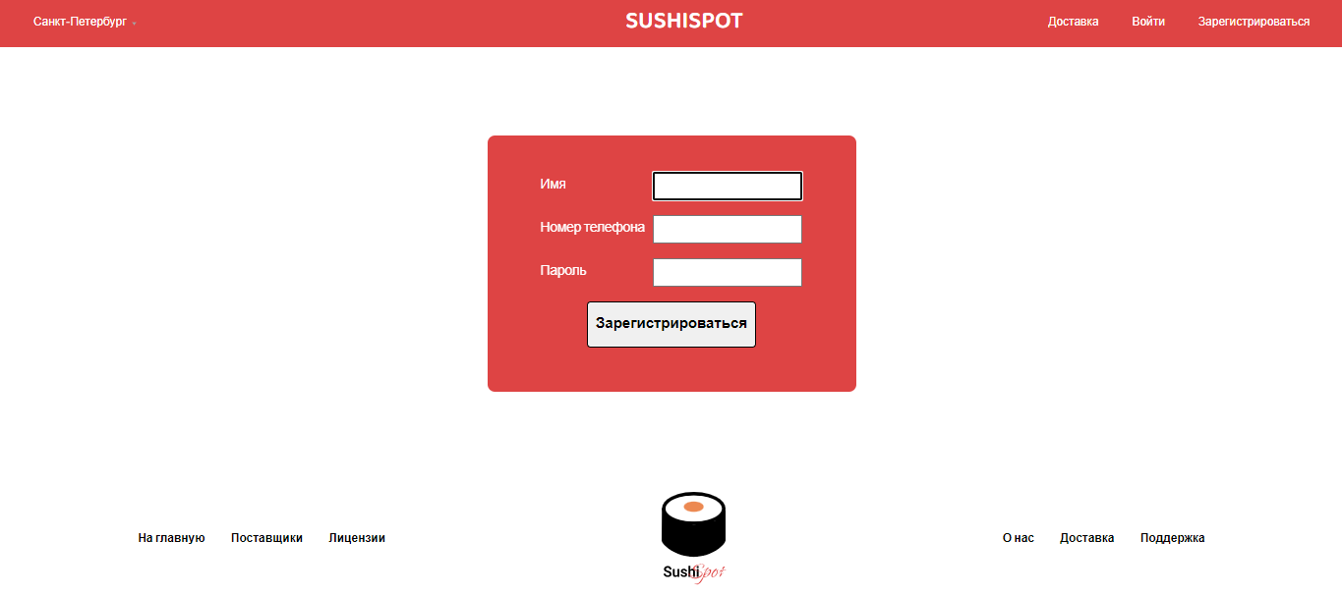
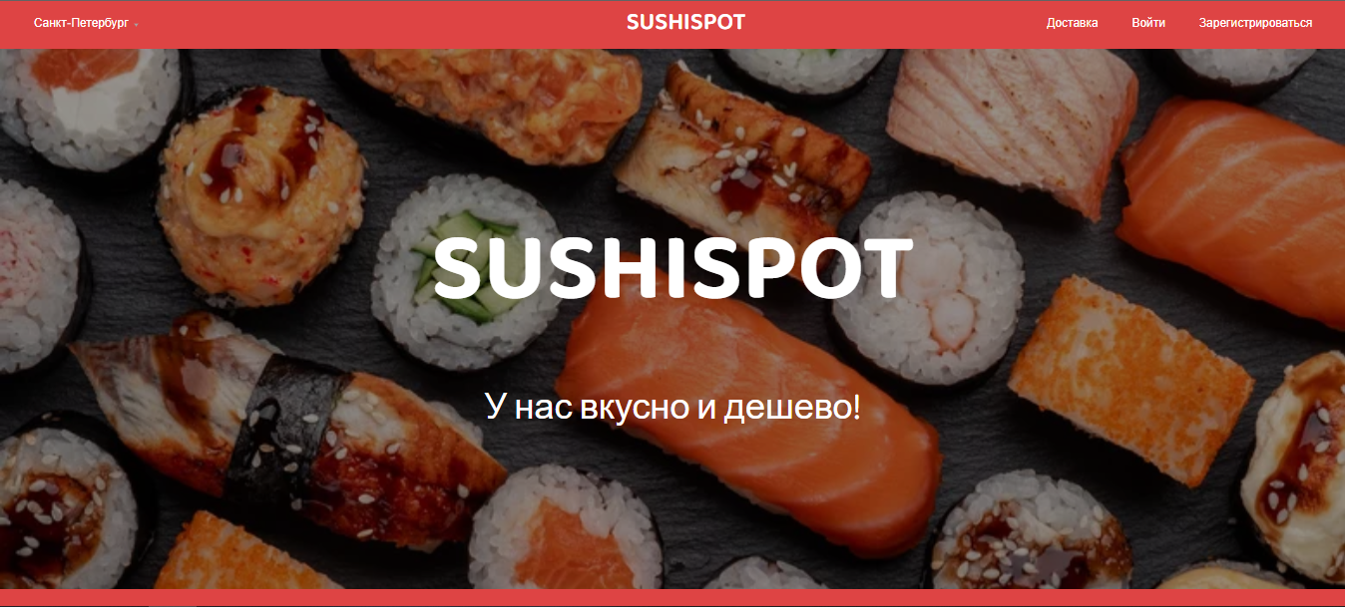
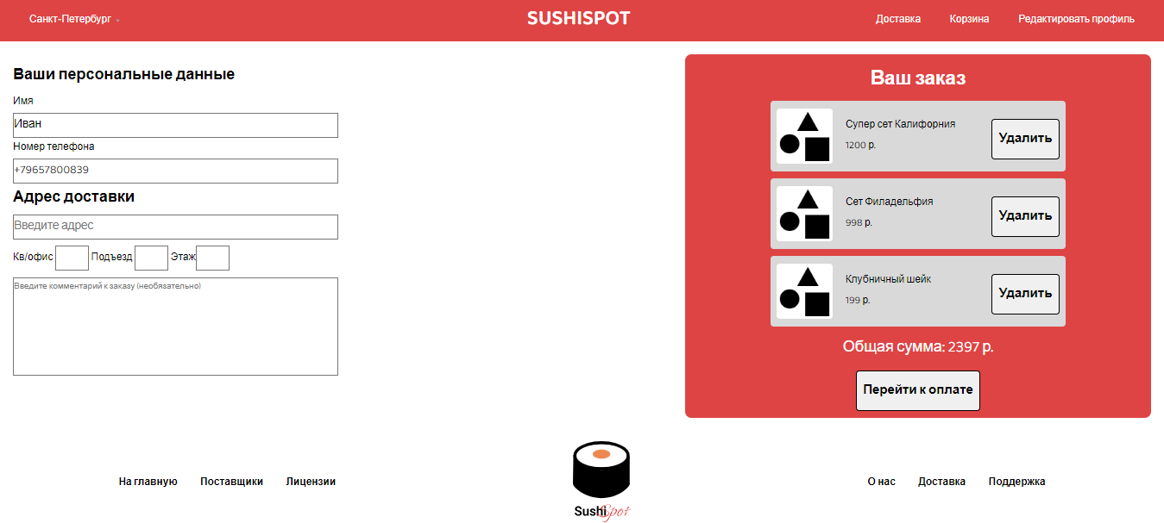
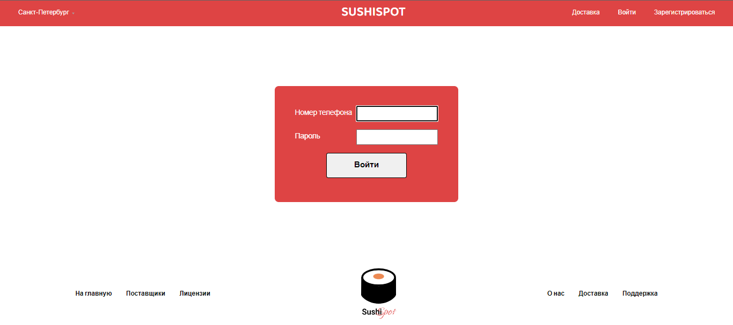
Результат работы

Slide 4



Инструментальные средства
Microsoft Visual Studio Code
Laravel
XAMPP

Slide 5



Языки программирования

Slide 6
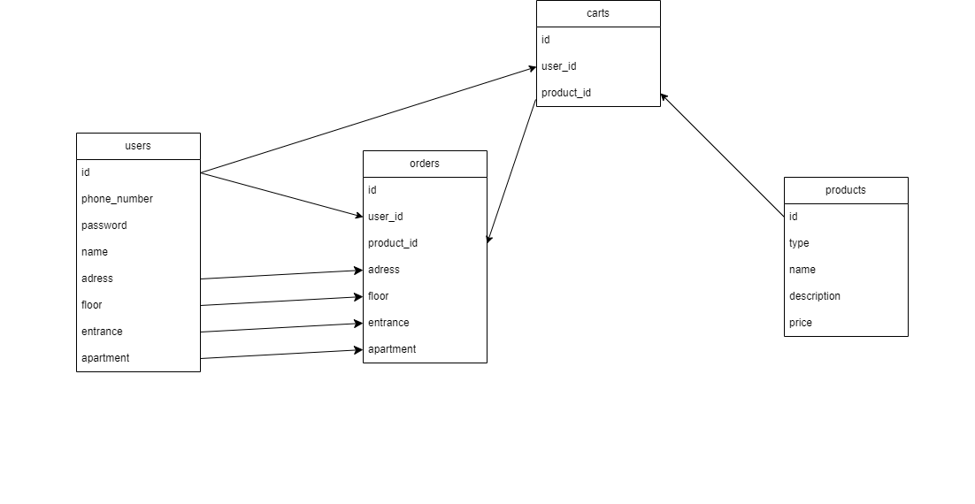
Проектирование базы данных

Slide 7
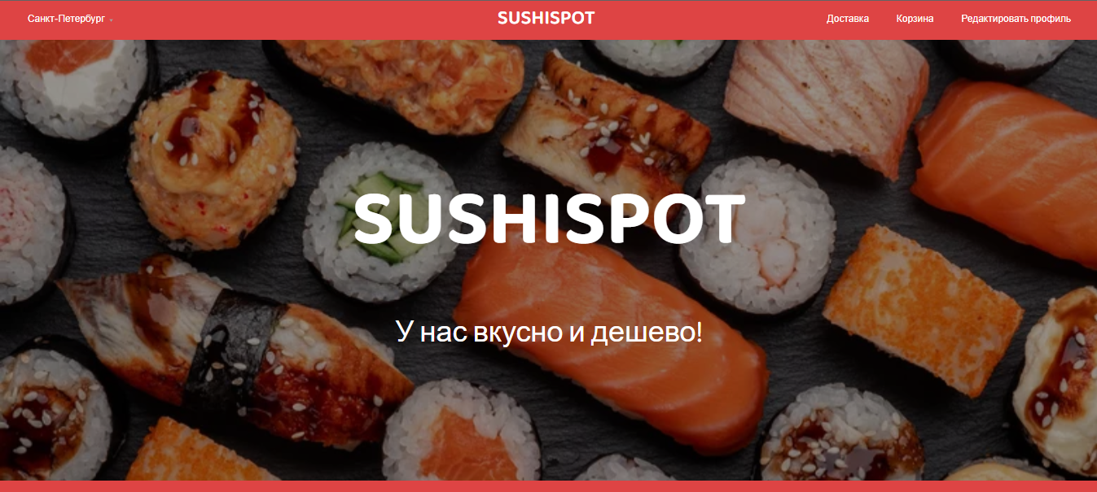
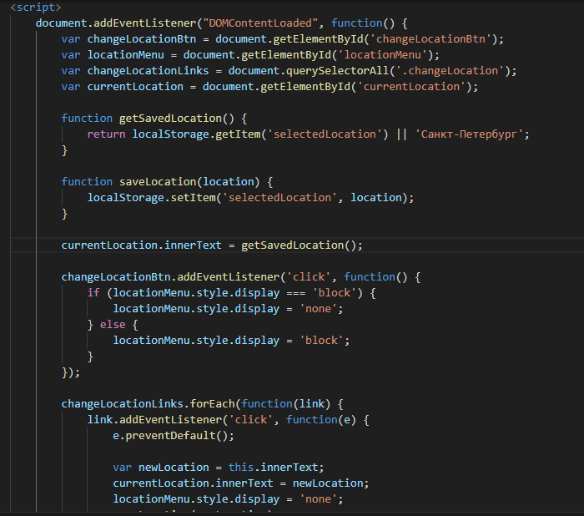
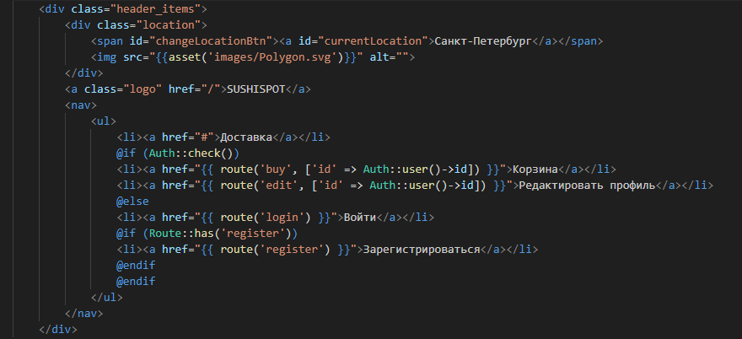
Разработка интерфейса

Slide 8

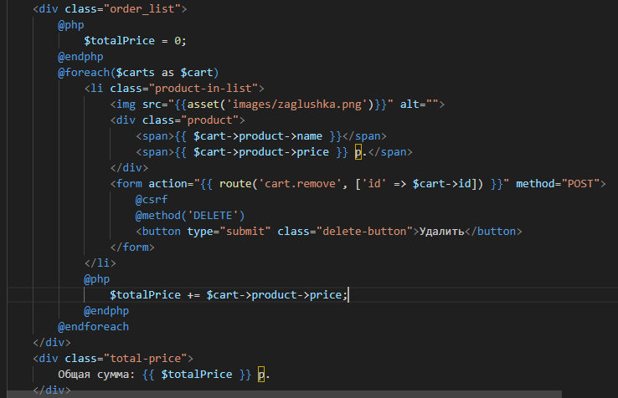
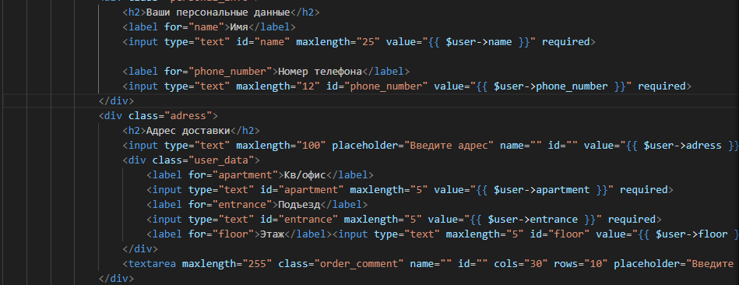
Разработка интерфейса

Slide 9
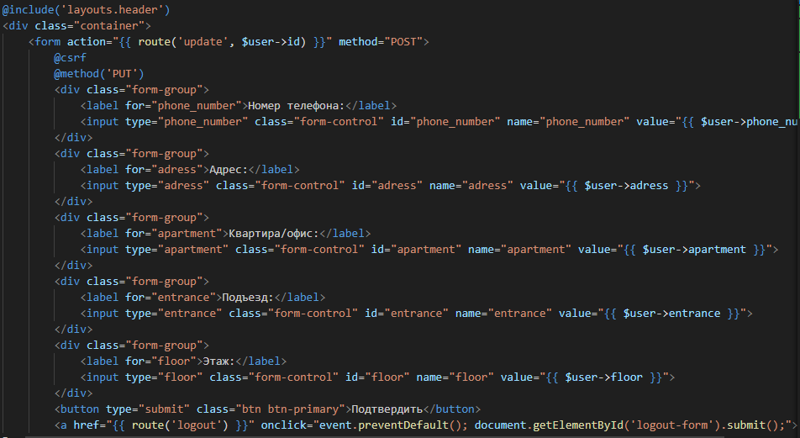
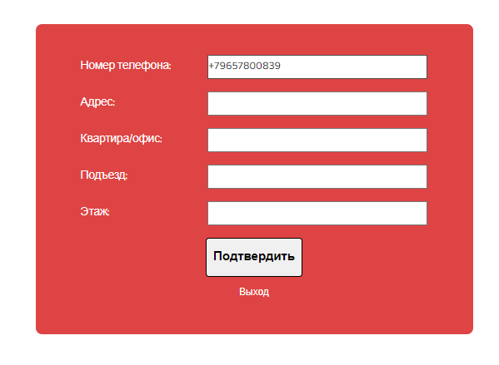
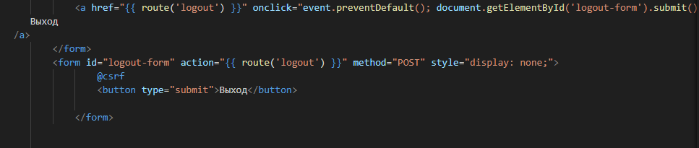
Разработка интерфейса

Slide 10
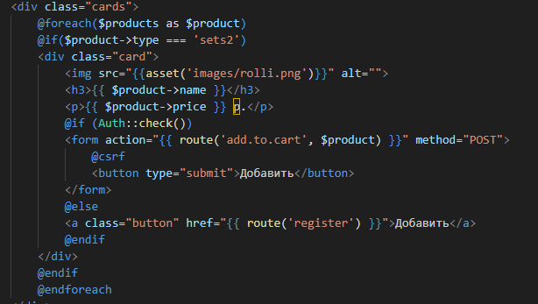
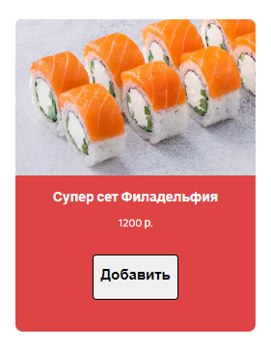
Разработка интерфейса

Slide 11
Заключение
В результате курсовой работы был изучен принцип работы фреймворка Laravel.
Были прокачаны навыки в сфере разработки веб-приложений.
Повторно изучены базы данных.

